Slide 1
PRESENTACIÓN CURSO CSS

Slide 2
Índice
¿Qué es CSS?
Utilidad visual de CSS
Anatomía de una regla CSS
Sintaxis del documento CSS
Inclusión de CSS en documento HTML
Ejemplo práctico

Slide 3
¿Qué es CSS?
CSS es el acrónimo para Cascading Style Sheets (Hojas de estilo en cascada).
Controla el aspecto de los documentos electrónicos definidos con HTML.
Imprescindible para crear páginas Web complejas.
Se puede modificar color, tamaño y tipo de letra, separaciones, posiciones de cada elemento, etc.

Slide 4
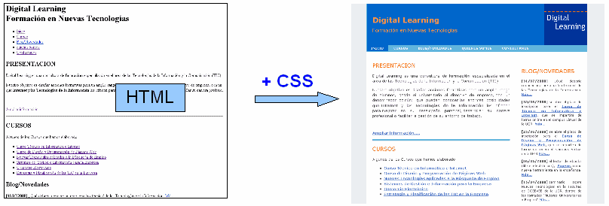
Utilidad visual de CSS

Slide 5
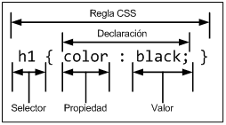
Anatomía de una regla CSS

Slide 6
Sintaxis del documento CSS
Estructura básica de un documento CSS
Selector
El elemento HTML en el que comienza la regla. Esta selecciona el(los) elemento(s) a dar estilo (en este caso, los elementos <p> ).
Declaración
Una sola regla como color: red; especifica a cuál de las propiedades del elemento quieres dar estilo.
Propiedades
Maneras en las cuales puedes dar estilo a un elemento HTML. (En este caso, color es una propiedad del elemento <p> ).
Valor de la propiedad
A la derecha de la propiedad, después de los dos puntos (:), tienes el valor de la propiedad, para elegir una de las muchas posibles apariencias para una propiedad determinada (hay muchos valores para color además de red).
Notes:
En el head se puede poner títulos, que se muestran el la cabecera de la pestaña del browser. Podemos incluir mas información cómo decirle que codificación deseamos usar o links a hojas de estilos o scripts que deseemos ejecutar.

Slide 7
Inclusión de CSS en documentos HTML
Existen 3 métodos para aplicar CSS a un documento:
. Hoja de estilo externa: En un archivo diferente al documento HTML. (Más común)
. Hoja de estilo interna: En la sección <head> del mismo documento HTML. (Para circunstancias puntuales)
. Estilo en línea: Definido dentro de las propias etiquetas HTML. (Poco usada, mal mantenimiento)

Slide 8
Ejemplo práctico
A continuación, se muestra un ejemplo sencillo para posicionar y dar estilo al título principal de la página:

